Slide 1
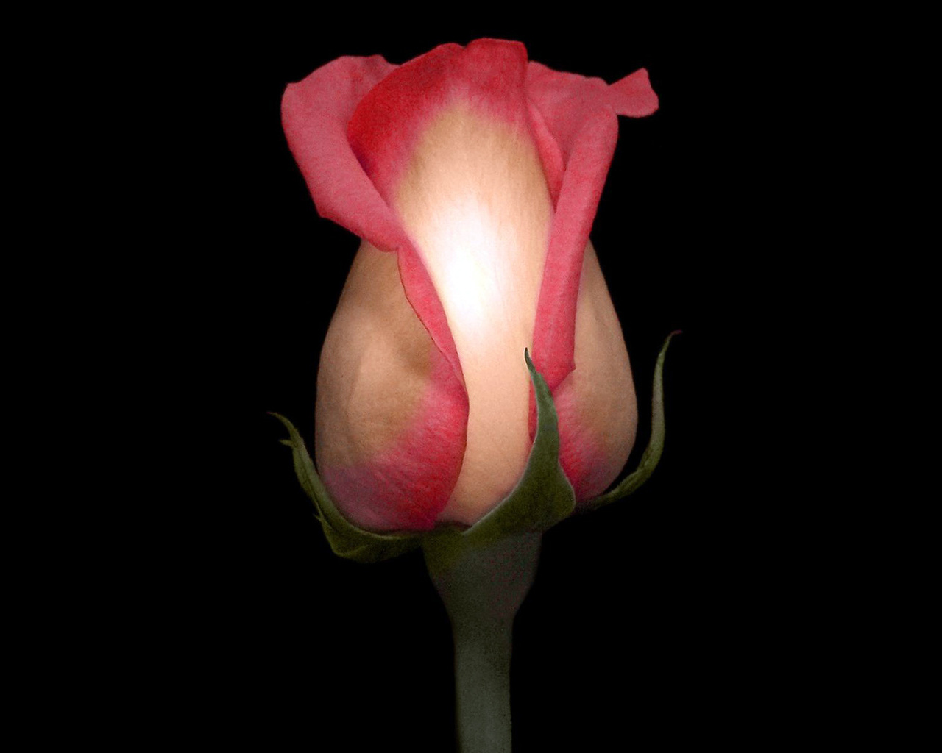
ফুলেল শুভেচ্ছা

Slide 2
li
Prepared by :
cantonment public school and college,Momenshahi.

Slide 3
পাঠ পরিচিতিঃ
বিষয়ঃ পদার্থ বিজ্ঞান
শ্রেণিঃনবম-দশম
অধ্যায়ঃ ( প্রথম) ‡fŠZ ivwk I cwigvc
1/2

Slide 4
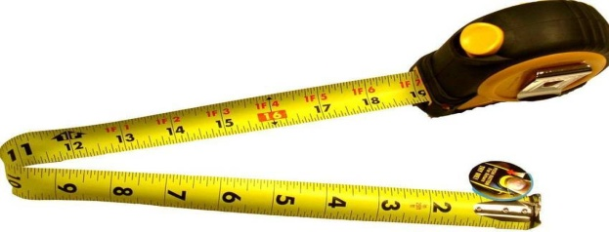
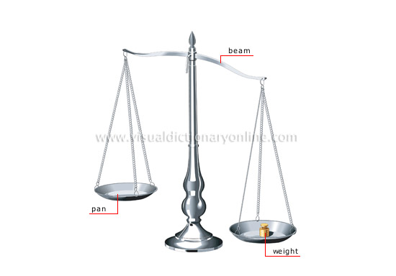
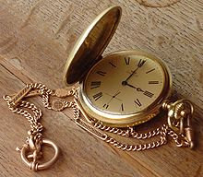
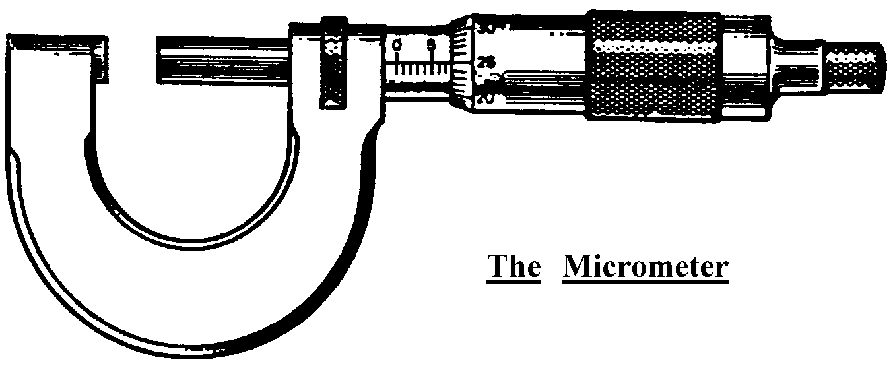
নিচের যন্ত্রগুলো কি কাজে ব্যবহৃত হয় ?

Slide 5
ভিডিওটি লক্ষ্য কর
ভিডিওটিতে ডাক্তার কি করল ?

Slide 6
পরিমাপক যন্ত্র
ও
ইহার ব্যবহার

Slide 7
এই পাঠ শেষে শিক্ষার্থীরা যা শিখবে -----
১। পরিমাপক যন্ত্র কী তা বলতে পারবে।
২। পরিমাপক যন্ত্রগুলোর নাম বলতে পারবে।
৩। পরিমাপক যন্ত্রগুলোর ব্যবহার বর্ণনা করতে পারবে।

Slide 8
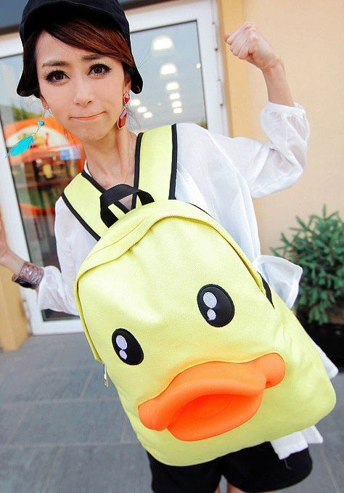
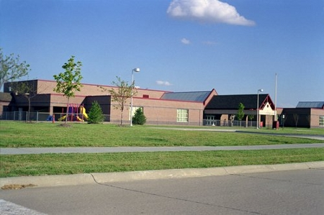
ভর 3kg
দুরত্ব 800m
সময় লাগে 10min.
* নিত্তির সাহায্যে ভরের পরিমান 3Kg নির্ণয় করা হয়েছে।
* ফিতা স্কেলের সাহায্যে দুরত্বের পরিমান 800m নির্ণয় করা হয়েছে।
* ঘড়ির সাহায্যে সময়ের পরিমান 10min. নির্ণয় করা হয়েছে।
বিভিন্ন যন্ত্রের সাহায্যে পরিমান নির্ণয় করা হয়েছে।

Slide 9
একক কাজ
পরিমাপক যন্ত্র কী ?

Slide 10
রুলার স্কেল- কম দৈর্ঘ্য পরিমাপক যন্ত্র
ফিতা স্কেল- দৈর্ঘ্য পরিমাপক যন্ত্র
স্লাইড ক্যালিপার্স-ক্ষুদ্র দৈর্ঘ্য মাপক যন্ত্র
স্ক্রুগজ-অতিক্ষুদ্র দৈর্ঘ্য মাপক যন্ত্র

Slide 11
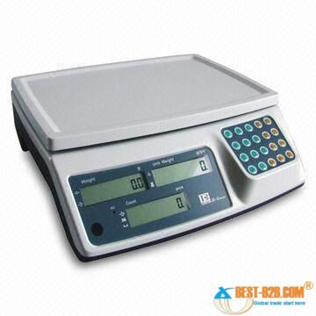
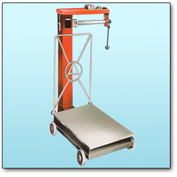
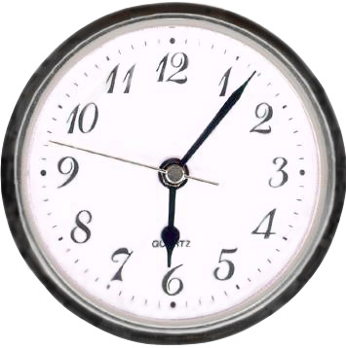
হালকা ওজন মাপক যন্ত্র
ভারি ওজন মাপক যন্ত্র
ঘড়ি- সময় মাপক যন্ত্র
থামা ঘড়ি- নির্ধারিত সময় মাপক যন্ত্র

Slide 12
একক কাজ
একটি করে পরিমাপক যন্ত্রের নাম বল।

Slide 13
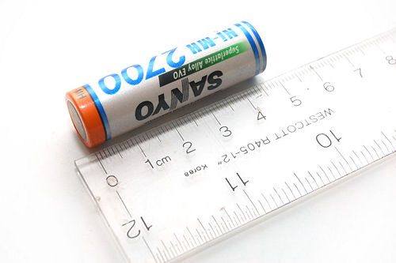
রুলার স্কেলের ব্যবহার
একক কাজঃ- ব্যাটারীটির দৈর্ঘ্য কত ?

Slide 14
ফিতা স্কেলের ব্যবহার
দৈর্ঘ্য = 7.6 m
উচ্চতা = 4.2 m
প্রস্থ=2.4 m
জোড়ায় কাজঃ- বস্তুটির আয়তন নির্ণয় কর।

Slide 15
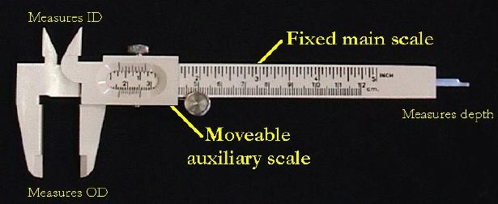
স্লাইড ক্যালিপার্সের ব্যবহার
ভিতরের ব্যাস মাপক
প্রধান স্কেল
গভীরতা মাপক
ভার্নিয়ার স্কেল
বাহিরের ব্যাস মাপক
জোড়ায় কাজঃ- স্লাইড ক্যালিপার্সের বিভিন্ন অংশের ব্যবহার বল।

Slide 16
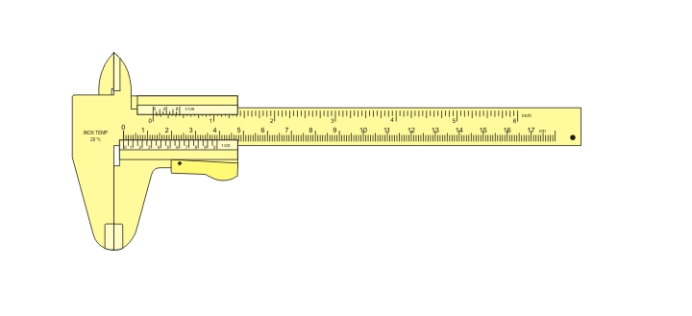
স্লাইড ক্যালিপার্সের ব্যবহার
নাটটির ব্যাস = প্রধান স্কেল পাঠ + ভার্নিয়ার ধ্রুবক×ভার্নিয়ার পাঠ
বা, নাটটির ব্যাস = 2.4cm + 0.01cm × 7
বা, নাটটির ব্যাস = 2.4cm+0.07cm
অতএব, নাটটির ব্যাস = 2.47cm

Slide 17
দলগত কাজ
স্লাইড-ক্যালিপার্সটির সাহায্যে একটি সার্ফনারের দৈর্ঘ্য পরিমাপ করতে প্রধান স্কেল পাঠ 1.7cm এবং ভার্নিয়ার স্কেল পাঠ 8 পাওয়া গেল। সার্ফনারটির দৈর্ঘ্য কত ?

Slide 18
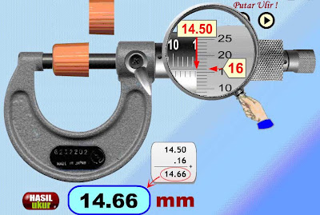
স্ক্রু-গজের ব্যবহার
তারের প্রস্থছেদ ক্ষেত্র
সিলিন্ডারের ব্যাস
জোড়ায় কাজঃ- তারটির প্রস্থছেদ ক্ষেত্রফল নির্ণয় কর।

Slide 19
ওজন মাপক যন্ত্রের ব্যবহার
বস্তু
বাটকারা
নিত্তি- হালকা ওজন মাপক যন্ত্র
দলগত কাজ- নিত্তি ব্যবহার করে তোমার কলমের ওজন বের কর।

Slide 20
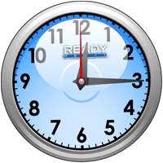
ঘড়ি- সময় মাপক যন্ত্র
দেয়াল ঘড়ি
থামা ঘড়ি
দলগত কাজঃ- শ্রেণি কক্ষের এক দেয়াল থেকে বিপরীত দেয়ালে যেতে কত সময় লাগে থামা ঘড়ির সাহায্যেবের কর।

Slide 21
মুল্যায়ন
রুলার স্কেলের একটি ব্যবহার বল।
ফিতা স্কেলের একটি ব্যবহার বল।
স্লাইড ক্যালিপার্সের একটি ব্যবহার বল।
স্ক্রু-গজের একটি ব্যবহার বল।
নিত্তির একটি ব্যবহার বল।
থামা ঘড়ির একটি ব্যবহার বল।
Notes:
োহ

Slide 22
বাড়ির কাজ
রুলার স্কেলের সাহায্যে তোমার পদার্থবিজ্ঞান বইয়ের দৈর্ঘ্য ও প্রস্থ নির্ণয় করে ক্ষেত্রফল নির্ণয় কর।
বাড়িতে ব্যবহৃত দাড়িপাল্লার সাহায্যে ব্যাগসহ তোমার বইয়ের ওজন নির্ণয় কর।
তোমার বাড়ি থেকে স্কুল যেতে কত সময় লাগে ঘড়ির সাহায্যে তা নির্ণয় কর।

Slide 23
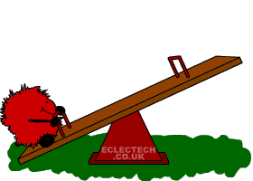
আর কোন প্রশ্ন ?

Slide 24
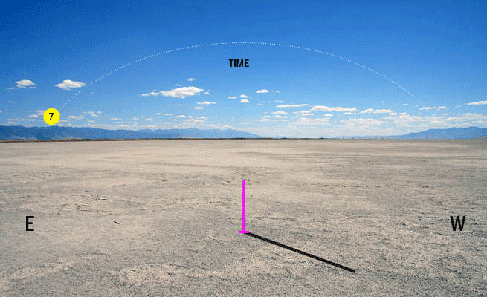
ধন্যবাদ

